Slide 1



Начинается урок

Slide 2
«Волна»
1. Мерка ДТС необходима для определения линии бедер?
2. Длина юбки измеряется от линии бедер до желаемой длины?
3. Нужно ли фиксировать линию талии шнурком при снятии мерок?
4. Чем больше клиньев в юбке, тем юбка шире?
5. Для построения чертежа юбки из клиньев мерки От, Об записывают полностью?
6. Прибавки для построения чертежа юбки нужны для свободного облегания?
7. Прибавки к обхвату талии и к обхвату бёдер обозначаются Пот, Поб?
8. Чертёж изделия в масштабе 1:4 уменьшен в четыре раза?

Slide 3
Проверь
ДА
1 2 3 4 5 6 7 8
НЕТ
0 ошибок - 5
1-2 ошибки - 4
3 ошибки - 3
Более 3 - 2

Slide 4
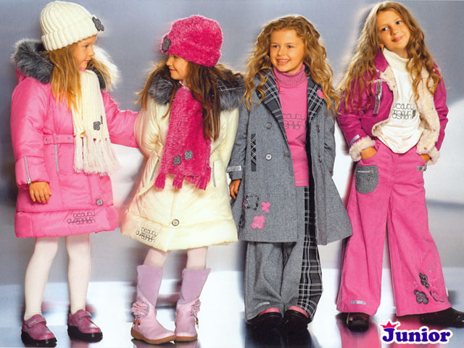
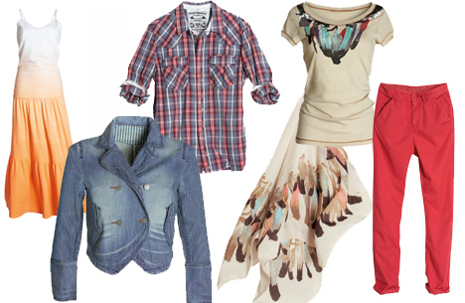

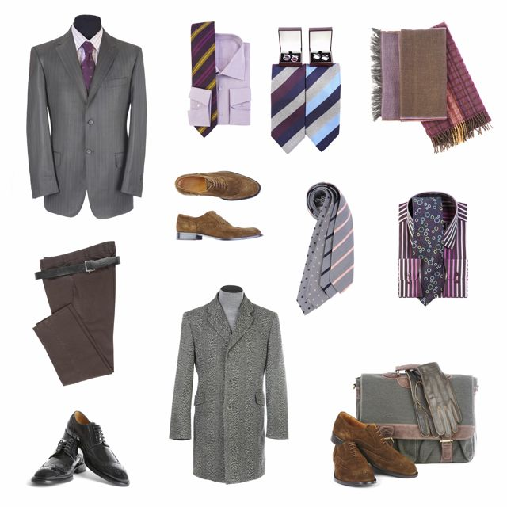

Slide 5
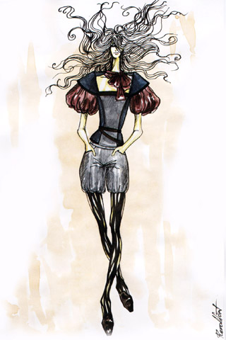
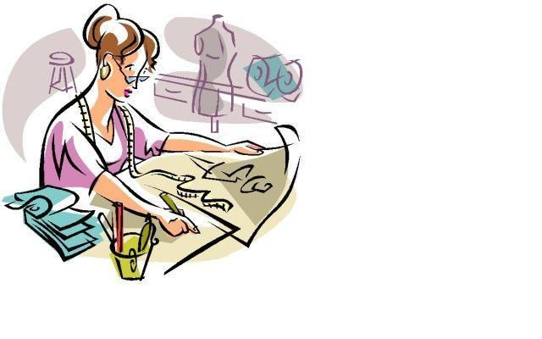
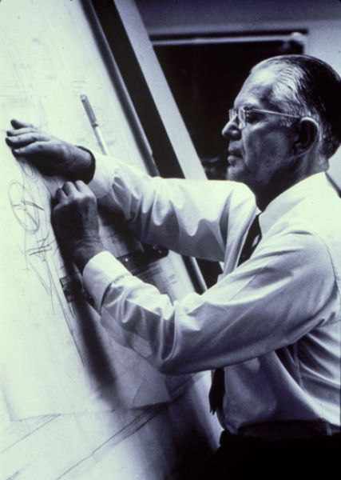
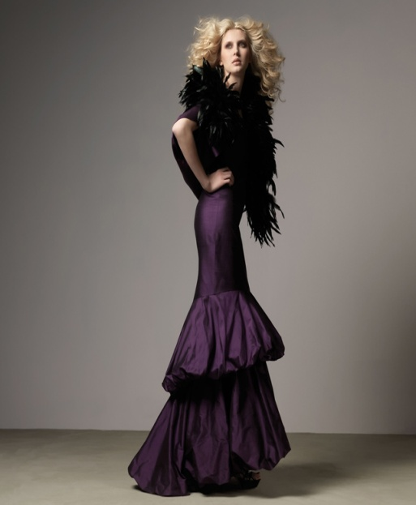
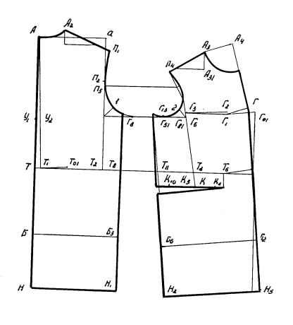
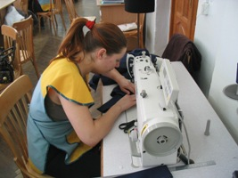
Технология (технолог)
ЭСКИЗ (художник- модельер)
Готовое изделие (оператор швейного оборудования)
Конструкция (художник - конструктор)

Slide 6
Построение выкройки клиньевой юбки
Цель: научиться строить чертеж клиньевой юбки в масштабе 1:4

Slide 7
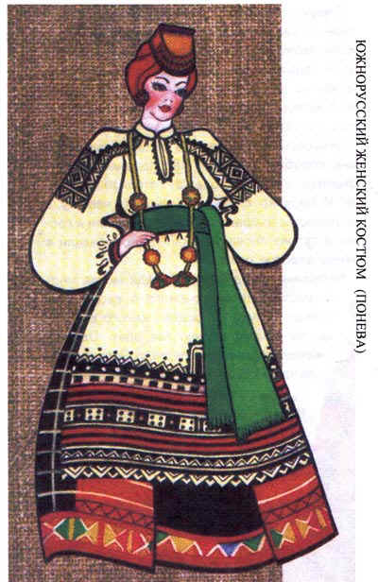
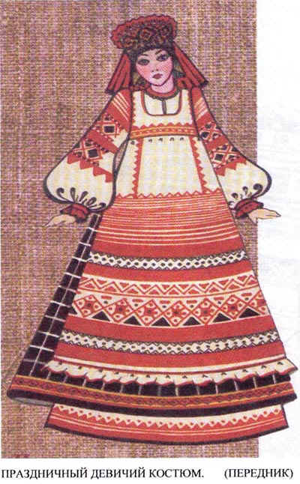
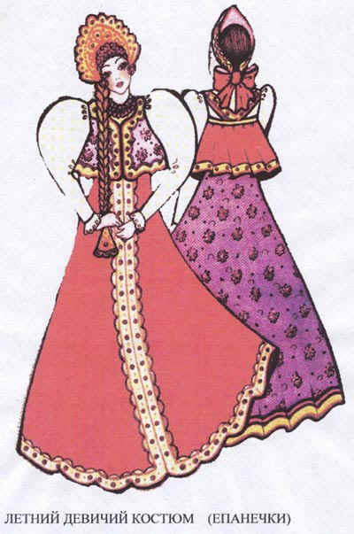
Русские юбки

Slide 8
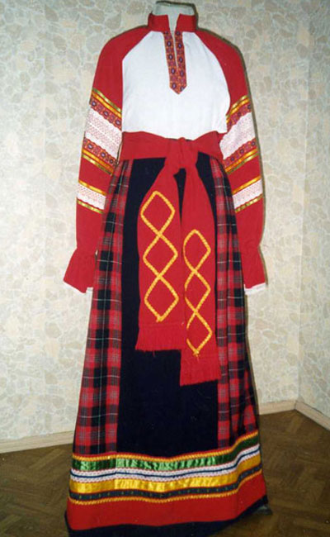
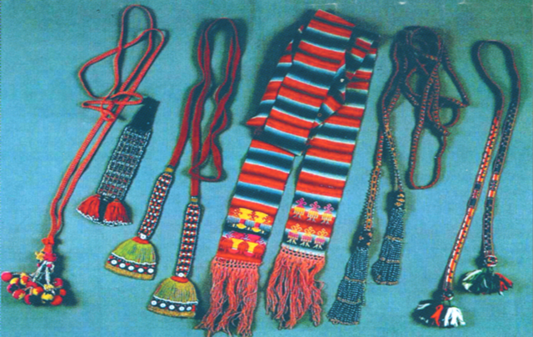
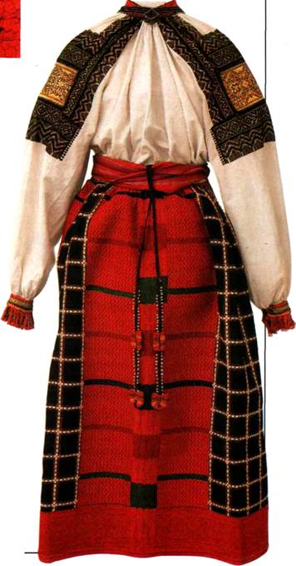
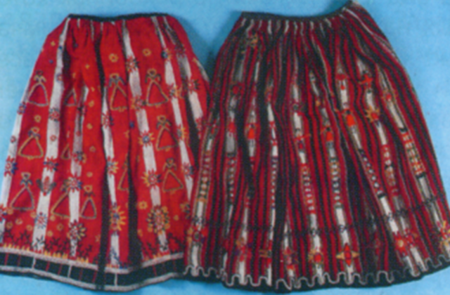

Slide 9
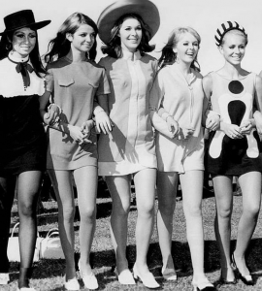
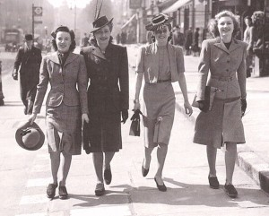
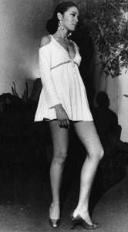
Девушки в мини-юбках, 1960-е
Микро-юбка, 1970-е
Послевоенная мода (середина 1940-х)

Slide 10
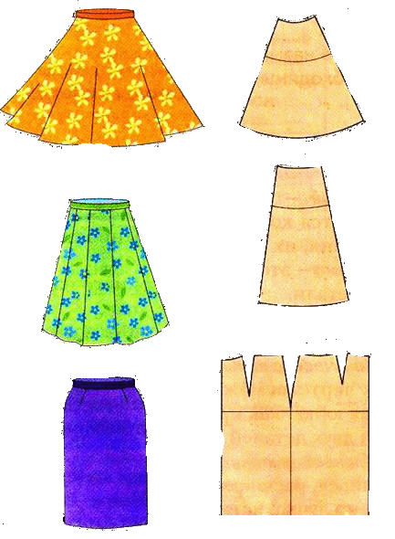
Конструкции юбок
Прямые юбки
Конические юбки
Клиньевые юбки

Slide 11
1.Конические юбки самые простые по конструкции, так что их чертежи можно строить прямо на ткани, без лекал.
2. Клиньевые юбки состоят из нескольких одинаковых клиньев, расширяющихся книзу.
Число клиньев может быть любым, но лучше четным. Такая юбка плотно облегает фигуру от талии до бедер. Ниже линии бедер образуются равномерные фалды.
3.Прямые юбки самые сложные по своей конструкции. На основе прямой юбки создают различные модели юбок.

Slide 12
Правила снятия мерок
Сантиметровую ленту нельзя ослаблять или чрезмерно натягивать.
Измеряемый должен стоять прямо, без напряжения, сохраняя привычную осанку.
Линию талии фиксируют тесьмой или резинкой.
Сначала снимают мерки со стороны переда, затем со спины.
Все величины записывают в сантиметрах.

Slide 13
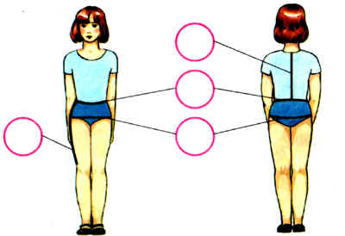
Какие мерки необходимы для построения чертежа клиньевой юбки ?
Дст
От
Ди
Об

Slide 14
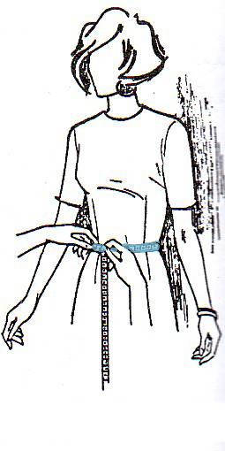
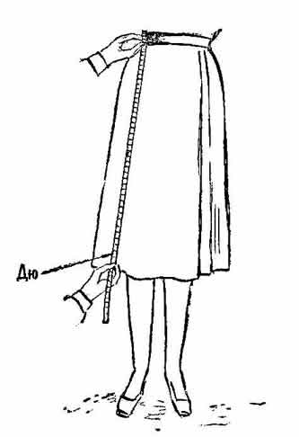
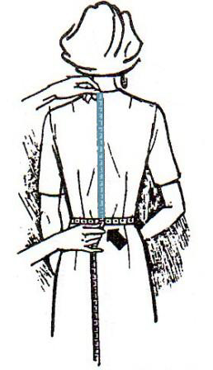
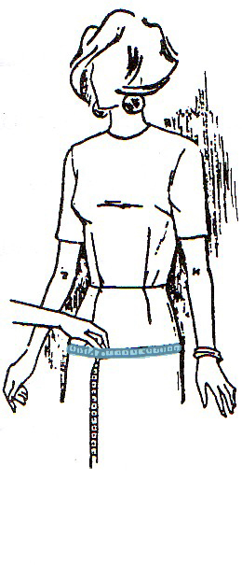
Мерки для построения чертежа юбки
Полуобхват
талии
Длина спины
до талии
Полуобхват бедер
Длина изделия

Slide 15
Построение основы чертежа клиньевой юбки
Мерки:
От = 66 см
Об = 86 см
Дст = 35 см
Ди = 50 см
n = 6
Пт = 1 см
Пб = 3 см
1. Строим
Т
и получаем точку Т

Slide 16
Построение основы чертежа клиньевой юбки
Мерки:
От = 66 см
Об = 86 см
Дст = 35 см
Ди = 50 см
n = 6
Пт = 1 см
Пб = 3 см
Т
2. Отложить длину юбки
ТН = Ди = 50 см
Провести линию низа
Н

Slide 17
Построение основы чертежа клиньевой юбки
Мерки:
От = 66 см
Об = 86 см
Дст = 35 см
Ди = 50 см
n = 6
Пт = 1 см
Пб = 3 см
Т
Б
Отложить расстояние до линии
бедер
ТБ = Дст : 2 = 35 : 2 = 17.5 см
Провести линию бедер
Н

Slide 18
Построение основы чертежа клиньевой юбки
Мерки:
Ст = 33 см
Сб = 43 см
Дст = 35 см
Ди = 50 см
n = 6
Пт = 1 см
Пб = 3 см
Т
Т1
Т2
Б
Отложить ширину клина по линии
талии
ТТ1 = ТТ2 = (Ст + Пт) : n =
= (33 + 1) : 6 = 5,7 см
Н

Slide 19
Построение основы чертежа клиньевой юбки
Мерки:
Ст = 33 см
Сб = 43 см
Дст = 35 см
Ди = 50 см
n = 6
Пт = 1 см
Пб = 3 см
Т
Т1
Т2
Б
Б1
Б2
Отложить ширину клина по
линии бедер
ББ1 = ББ2 = (Сб + Пб) : n =
= (43 + 3) : 6 = 7.7 см
Н

Slide 20
Построение основы чертежа клиньевой юбки
Мерки:
Ст = 33 см
Сб = 43 см
Дст = 35 см
Ди = 50 см
n = 6
Пт = 1 см
Пб = 3 см
Т
Т1
Т2
Б
Б1
Б2
6. Провести боковые линии клина
Т1Н1 = Т2Н2
Н1
Н
Н2

Slide 21
Построение основы чертежа клиньевой юбки
Мерки:
Ст = 33 см
Сб = 43 см
Дст = 35 см
Ди = 50 см
n = 6
Пт = 1 см
Пб = 3 см
Т3
Т4
Т
Т1
Т2
Б
Б1
Б2
Повысить линию талии по бокам
клина
Т1Т3 = Т2Т4 = 0.5 см
Н1
Н
Н2

Slide 22
Построение основы чертежа клиньевой юбки
Мерки:
Ст = 33 см
Сб = 43 см
Дст = 35 см
Ди = 50 см
n = 6
Пт = 1 см
Пб = 3 см
Т3
Т4
Т
Т1
Т2
Б
Б1
Б2
Выровнять размер боковых сторон клина
Т3Н3 = Т4Н4
Н3
Н4
Н
Н1
Н2

Slide 23
Построение основы чертежа клиньевой юбки
Мерки:
Ст = 33 см
Сб = 43 см
Дст = 35 см
Ди = 50 см
n = 6
Пт = 1 см
Пб = 3 см
Т3
Т4
Т
Т1
Т2
Б
Б1
Б2
Провести новую линию низа
Н3 - Н - Н4
Н3
Н4
Н1
Н
Н2

Slide 24
Построение основы чертежа клиньевой юбки
Мерки:
Ст = 33 см
Сб = 43 см
Дст = 35 см
Ди = 50 см
n = 6
Пт = 1 см
Пб = 3 см
Т3
Т4
Т
Т1
Т2
Б
Б1
Б2
11. Обвести чертеж.
Н3
Н4
Н1
Н
Н2

Slide 25
Определите название линий чертежа
Т3
Т4
Линия Т3ТТ4
Линия Н3НН4
Линия Б1ББ2
Линия Т3Б1Н3
Линия ТБН
Т
Т1
Т2
Б
Б1
Б2
Н3
Н4
Н1
Н
Н2
Как называется деталь клиньевой юбки?
КЛИН

Slide 26

Даю совет вам: не лениться –
И гардероб ваш обновится!
А если не умеешь шить,
Учиться надо поспешить!
Желаю всем удачи!

